Slide 1
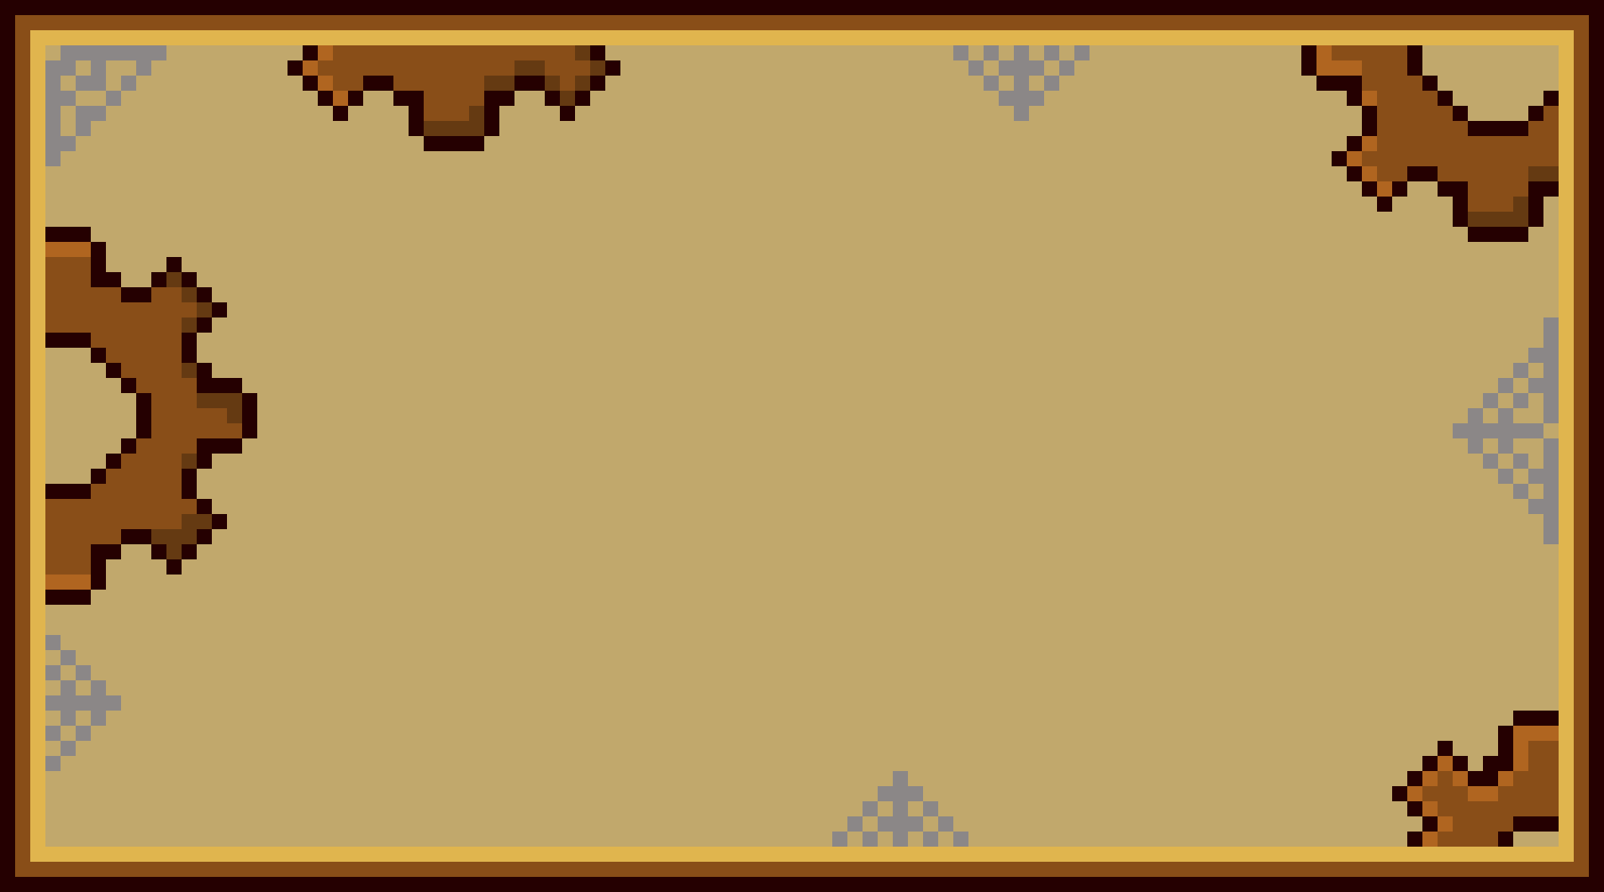



Slide 2

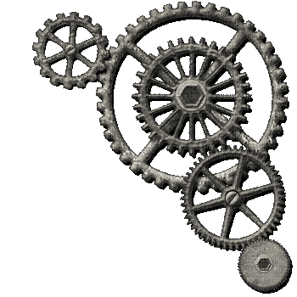

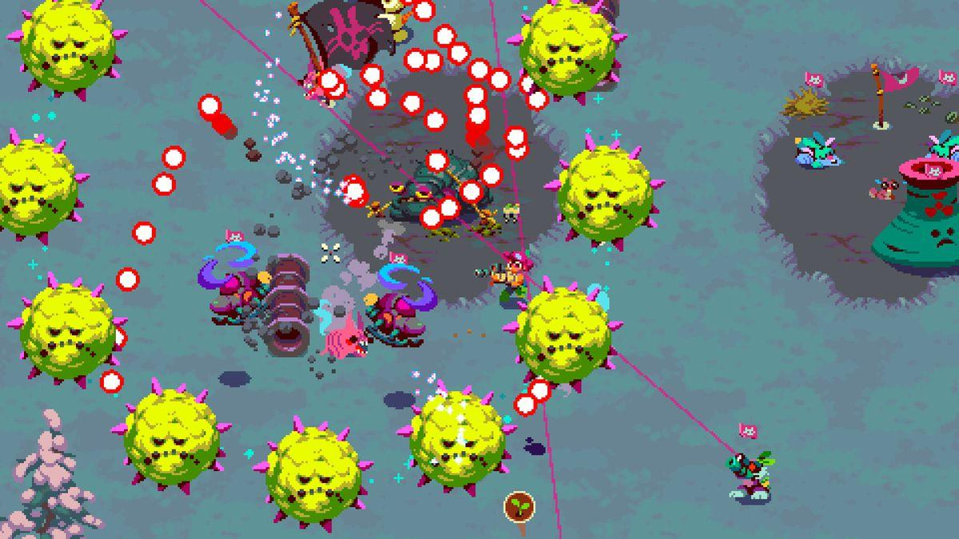
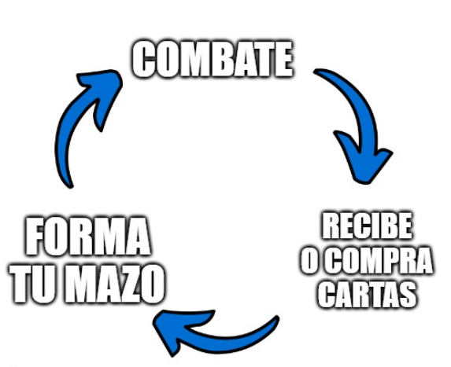
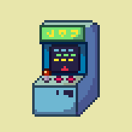

¿A QUÉ SE JUEGA?
->Arcade + Deck builder
->Mata, Mejora, Planifica
->Disparos y habilidades diferentes

Slide 3

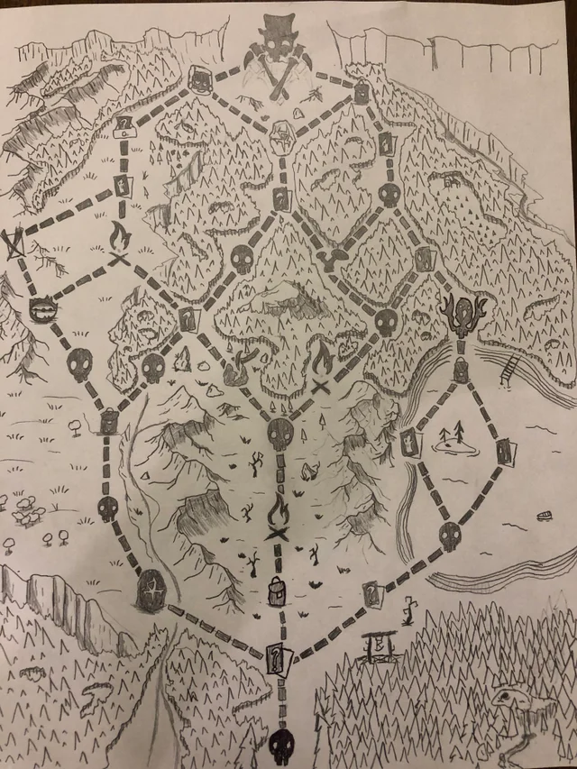
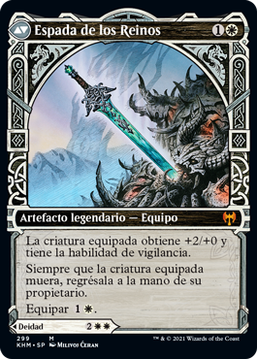
MECÁNICAS
->Mapa aleatorio
->Movimiento Topdown
->Armas y habilidades

Slide 4
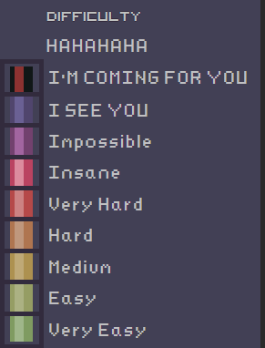
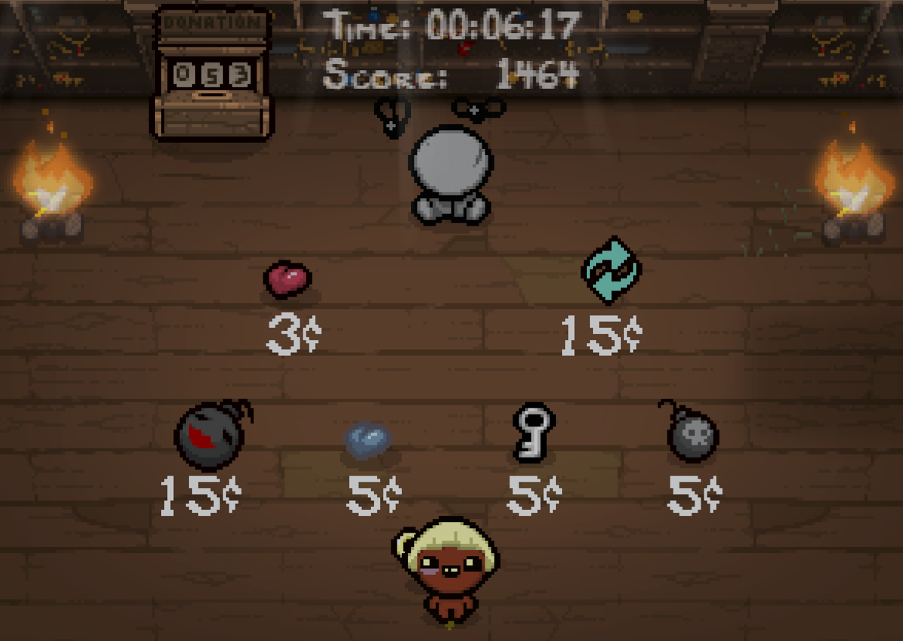
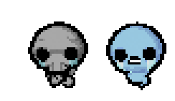

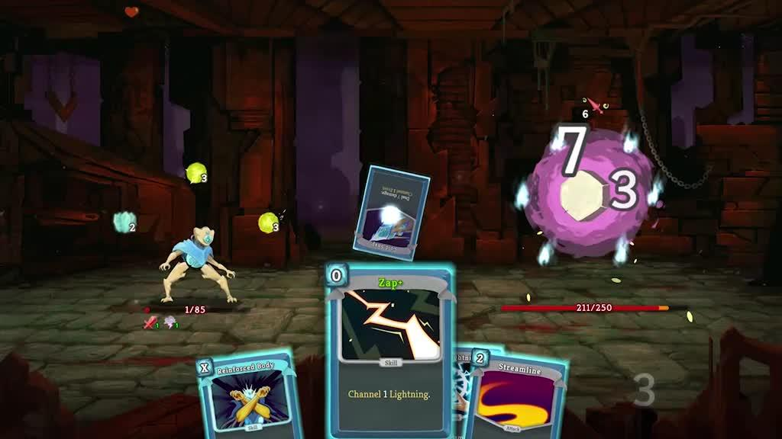
DINÁMICAS
->Dificultad progresiva
->Objetos pasivos
como recompensa
->Economía para
comprar cartas

Slide 5

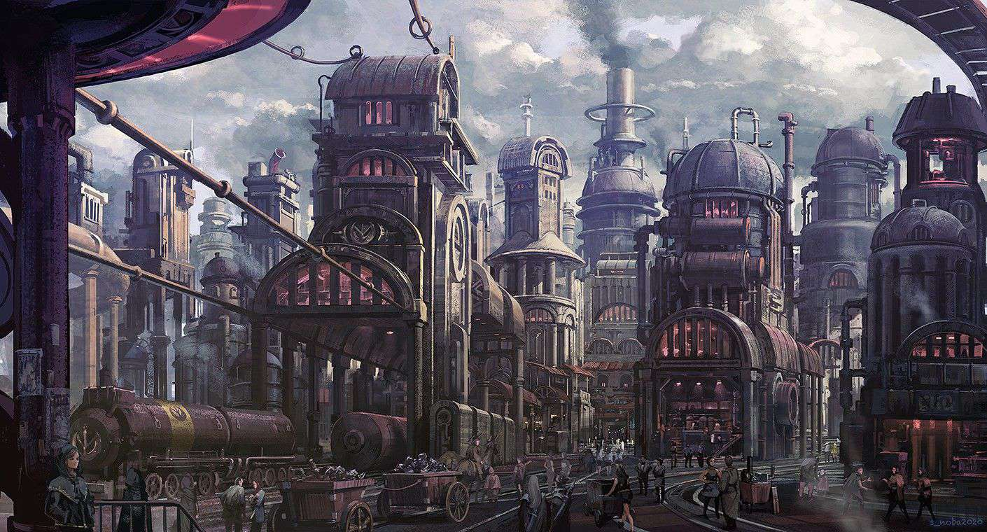
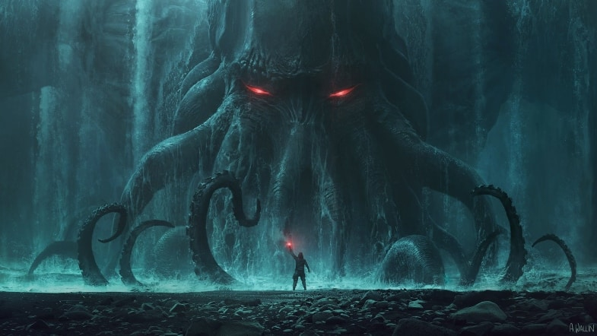
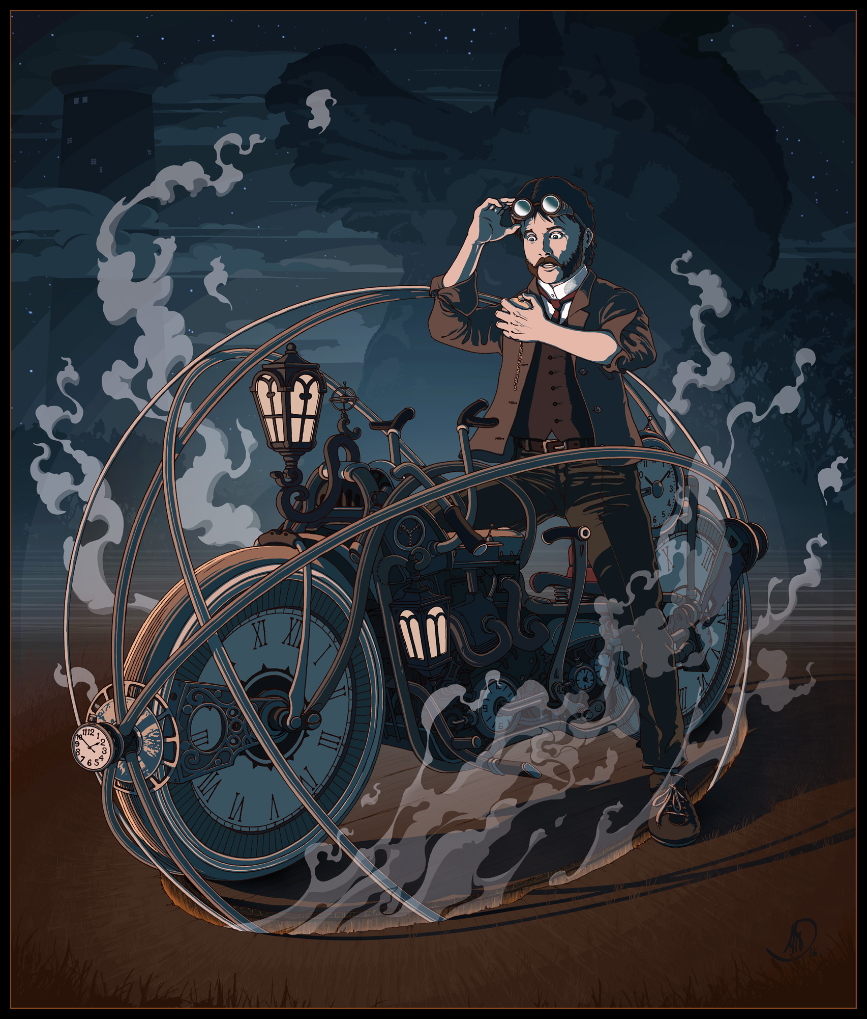
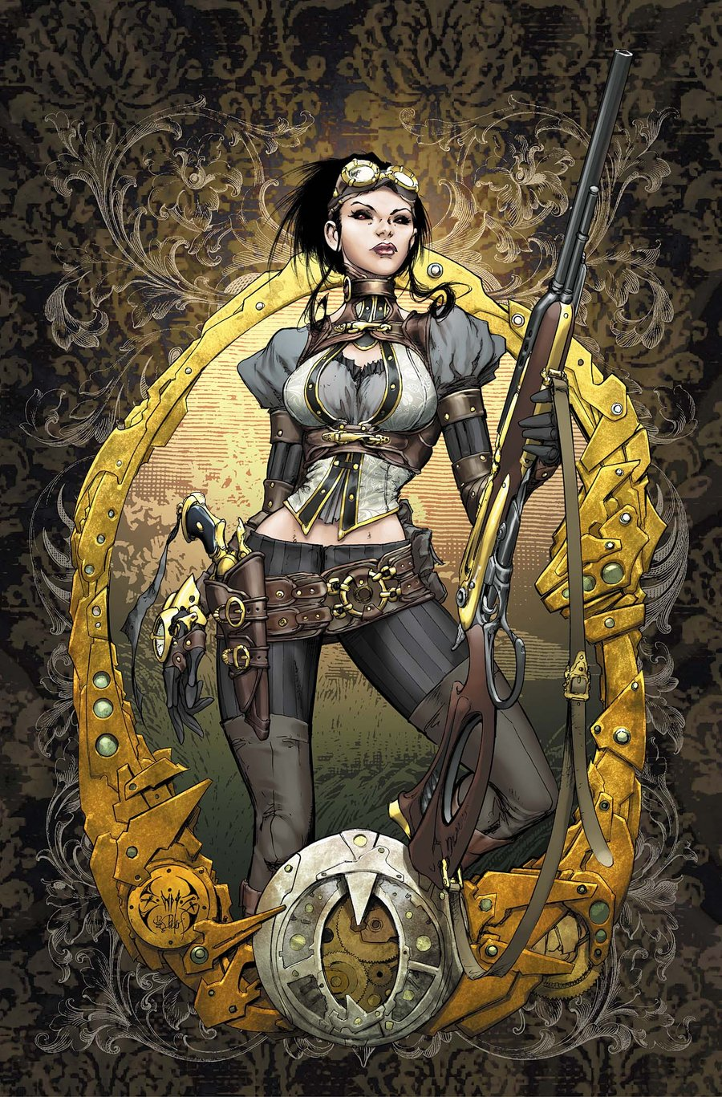
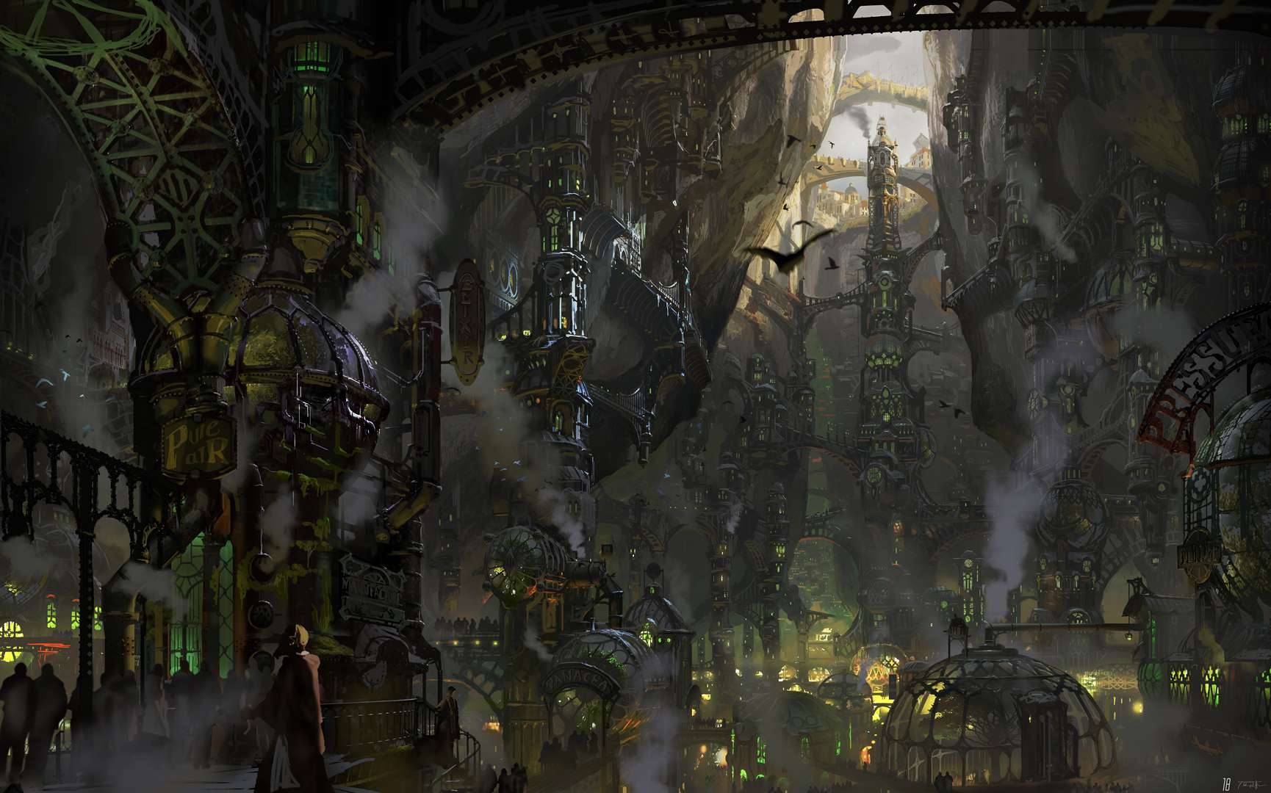
HISTORIA GENERAL
->Una historia de amor capaz de romper el tiempo
->¿Heroína o villana?
->Un ser ancestral que ya detuvo a otros

Slide 6
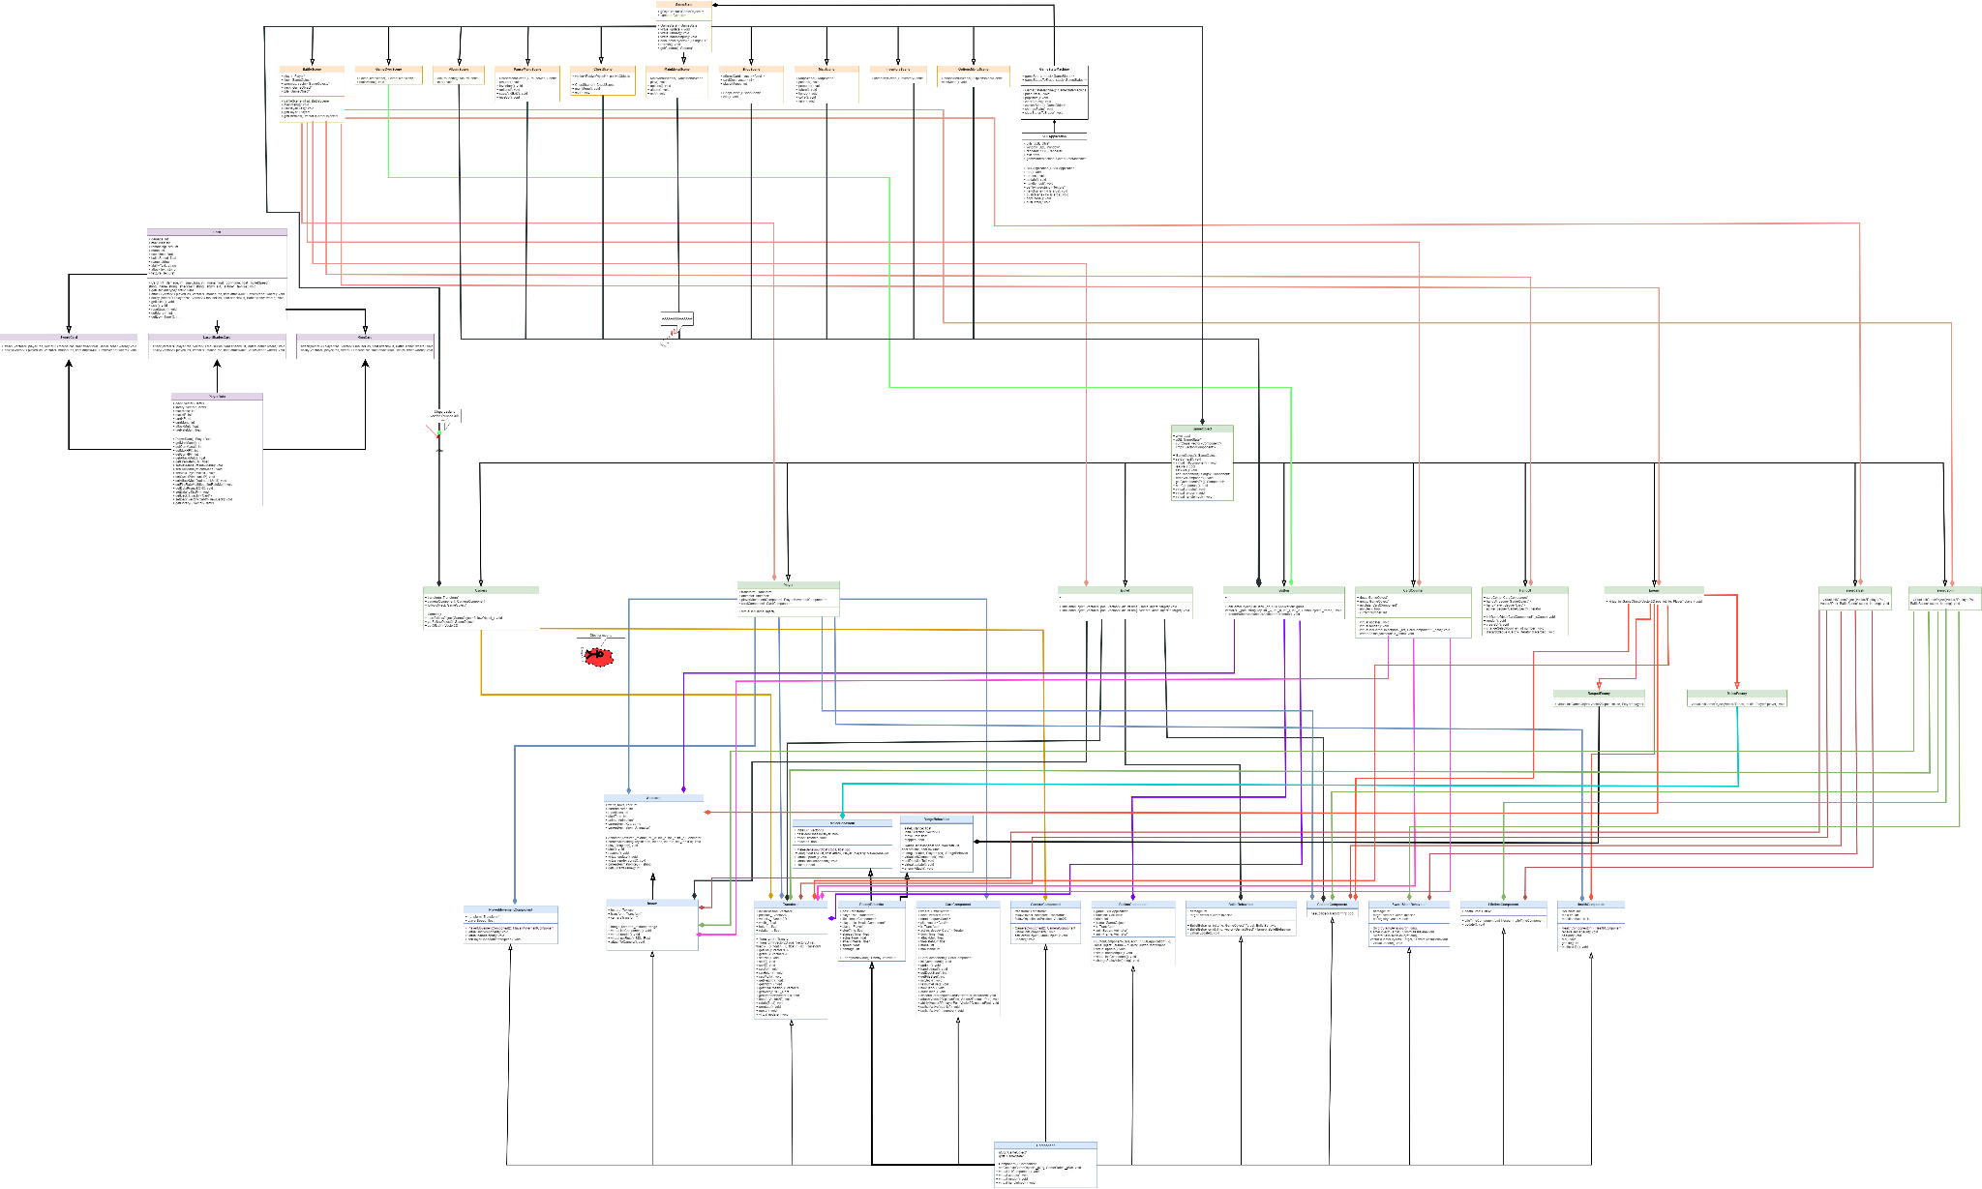
UML
->GameStates
->Componentes
->Cartas
->Dolor

Slide 7
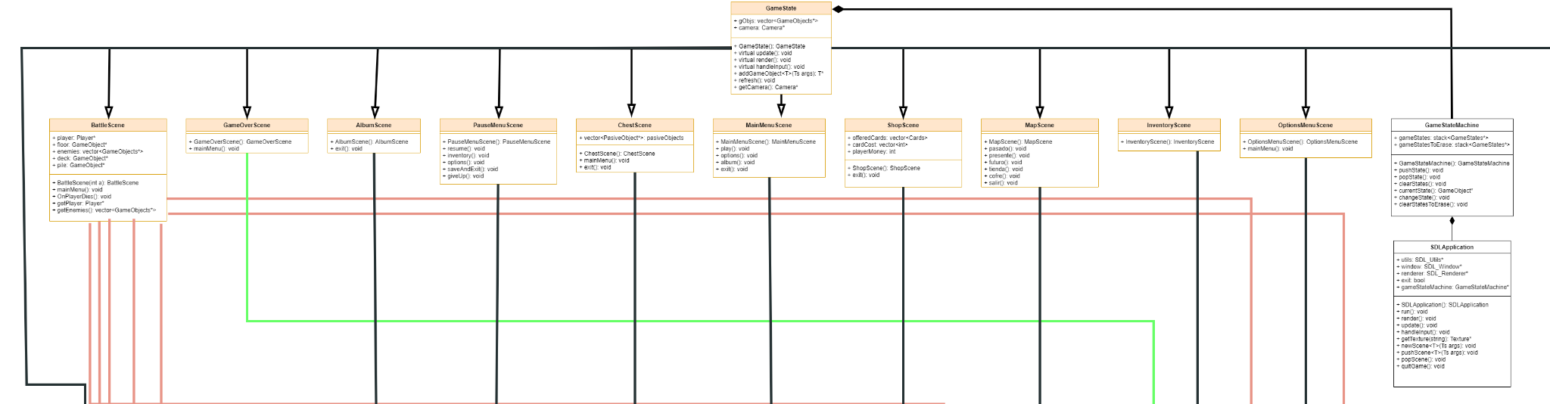
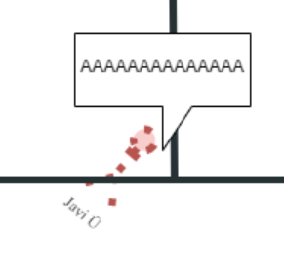

Slide 8
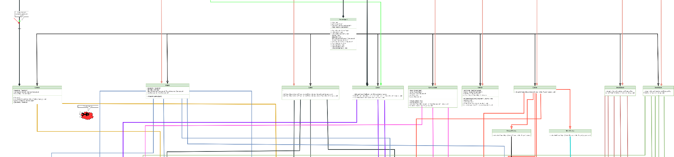
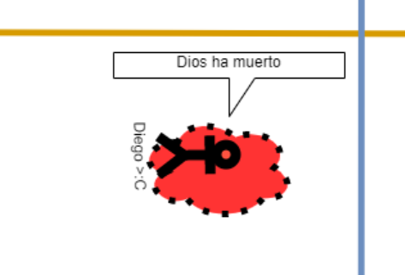

Slide 9
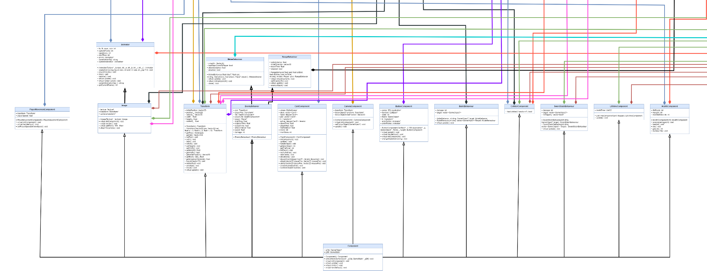
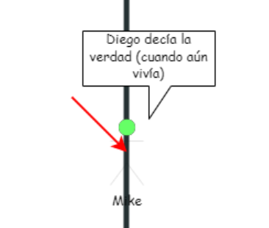

Slide 10
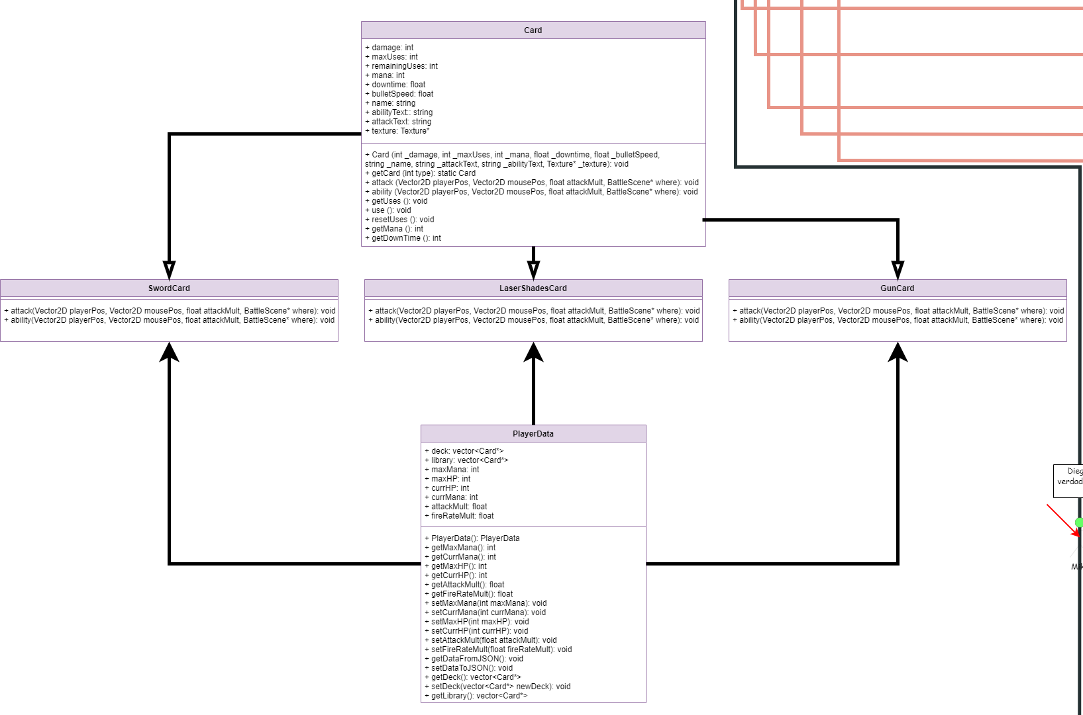

Slide 11

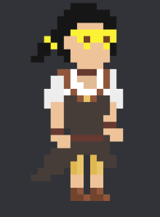
IDEA ARTE
->Paisajes del pasado, presente y futuro
->Distintos enemigos según la época
->Pixel art de alta definición
->Steampunk

Slide 12
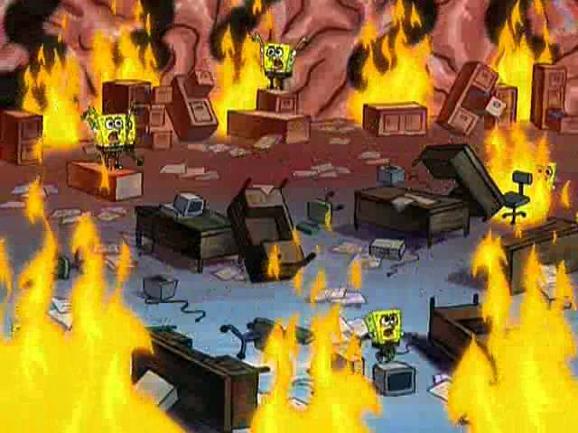
PLANIFICACIÓN
->Arte
->Efectos de las cartas
->Gestión de recursos
->Generación del mapa
->Batalla de jefe

Slide 13
DEMO

Slide 14


FIN
@nullpoto

